Slide 1


종합설계프로젝트1 5팀
팀 원
고상희, 유승종, 이석현, 조현준, 최기영

Slide 2
종합설계프로젝트1 5팀
목 차
01
수행 배경 및 목표
05
이슈사항 및 해결방안
02
전체 시스템 구조도
06
향후일정
03
시스템 모델링
04
프로젝트 진행상황

Slide 3
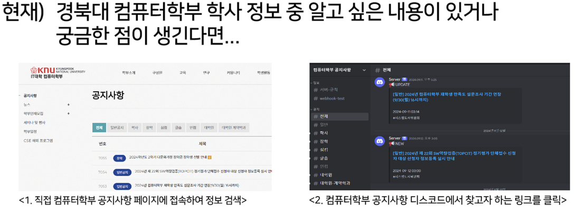
종합설계프로젝트1 5팀
수행 배경

Slide 4
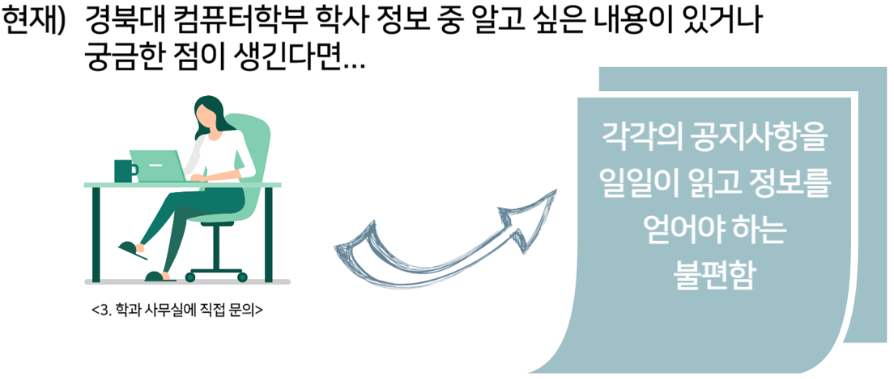
종합설계프로젝트1 5팀
수행 배경

Slide 5
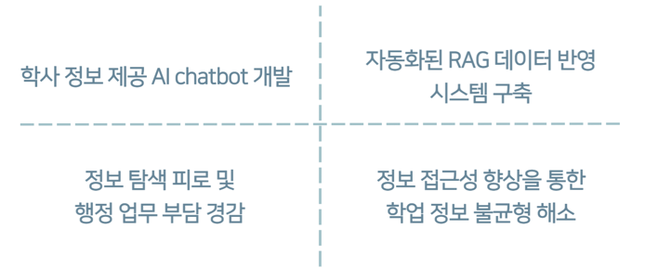
종합설계프로젝트1 5팀
프로젝트 목표

Slide 6
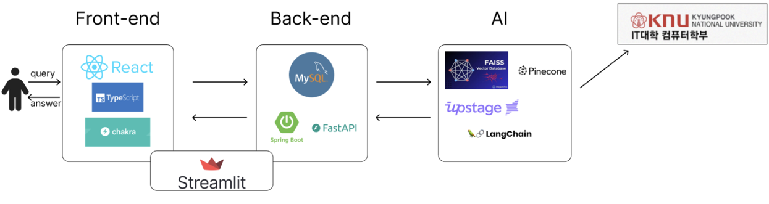
종합설계프로젝트1 5팀
전체 시스템 구조도
프론트엔드로 구현한 화면 속에서 사용자가 질문함.
프론트엔드 <-> 백엔드 API 연동하여 질문 전달함.
백엔드 <-> AI API 연동 이후 AI에서 생성한 답변을 백엔드에 전달함.
백엔드<-> 프론트엔드 API 연동, 답변을 화면 상으로 사용자에게 보여줌

Slide 7
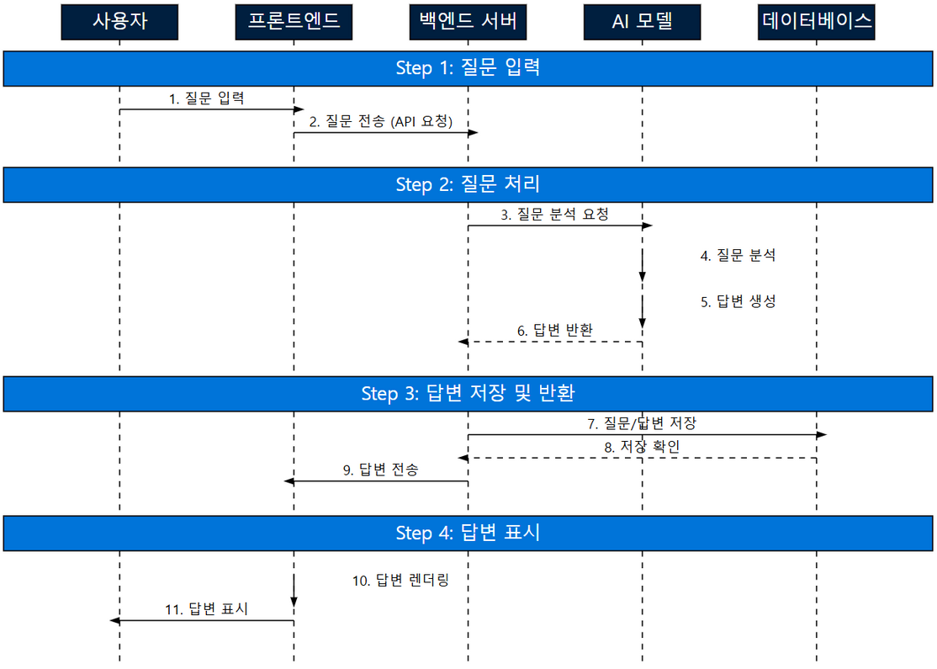
종합설계프로젝트1 5팀
시스템 모델링

Slide 8


종합설계프로젝트1 5팀
시스템 모델링
질문 입력
사용자가 프론트엔드 인터페이스를 통해 질문을 입력함.
프론트 엔드는 입력받은 질문을 백엔드 서버로 API 요청을 통해 전송함.
질문처리
백엔드 서버는 받은 질문을 AI모델로 전달하여 분석 요청함.
AI 모델은 받은 질문을 분석함.
분석된 질문 바탕으로 AI 모델이 답변 생성함
생성된 답변을 백엔드 서버로 반환함.

Slide 9


종합설계프로젝트1 5팀
시스템 모델링
답변 저장 및 반환
백엔드 서버는 질문과 생성된 답변을 DB에 저장함.
DB는 저장 완료를 확인함.
백엔드 서버는 생성된 답변을 프론트엔드로 전송함.
답변 표시
프론트엔드는 받은 답변을 사용자 인터페이스에 맞게 렌더링함.
렌더링된 답변을 사용자에게 표시함.

Slide 10
종합설계프로젝트1 5팀
프로젝트 진행상황
(9.23~10.13)
Front End
Back End
AI
메인 페이지 컴포넌트
초기구현
API 명세서 작성
크롤링한 정보 저장
DB 구축
유사도 높은 문서 추출
aws s3 정적페이지 배포 및 git action 배포 자동화
백엔드-DB 서버 연결
정확한 답변 생성 후 반환

Slide 11
종합설계프로젝트1 5팀
프로젝트 진행상황
(9.23~10.13)
Front End

Slide 12
종합설계프로젝트1 5팀
프로젝트 진행상황
(9.23~10.13)
Back End

Slide 13
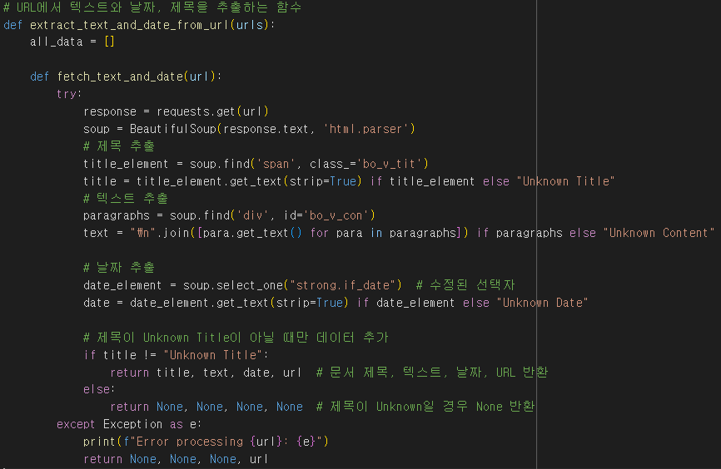
종합설계프로젝트1 5팀
프로젝트 진행상황
(9.23~10.13)
AI
데이터 크롤링
학부 웹사이트의 공지사항 내 본문 내용들을크롤링하여 필요한 데이터 수집하는 단계.
requests, BeatifulSoup등을 사용해 HTML구조에서 특정 태그나 클래스 명을 활용하여 제목, URL , 날짜, 제목을 추출함.

Slide 14


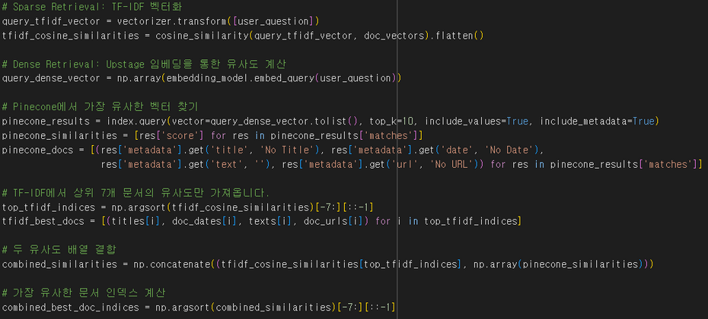
종합설계프로젝트1 5팀
프로젝트 진행상황
(9.23~10.13)
AI
Ensemble 방식을 통한 유사도 높은 문서 추출
Ensemble 방식?
spare retriever + dense retreiver 결합한 hybrid방식
키워드, 의미론적 두방식 결합한 것으로, 문서 검색 능력 효과적.
TF-IDF 기반으로 질문-문서 간의 코사인 유사도 계산함. (sparse retriever)
solar-embedding 모델 사용해 dense vector 변환하고, Pinecone Vector DB에서 저장된 문서 벡터와 비교해
가장 유사한 문서 10개 검색함. (dense retriever)
두 가지 방법으로 구한 유사도 점수를 결합해 최종적으로 가장 질문과 유사도가 높은 상위 7개 문서 선정함.

Slide 15
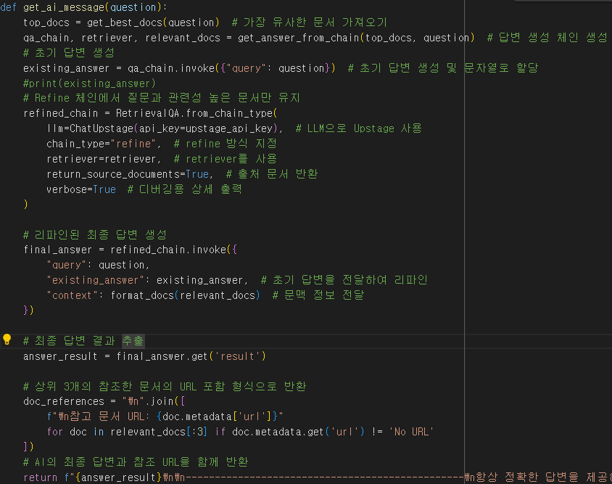
종합설계프로젝트1 5팀
프로젝트 진행상황
(9.23~10.13)
AI
Refine방식을 통한 최종 답변 생성
Refine 방식?
초기 답변 생성에서 시작하여 문서를 순차적으로 읽고 점진적으로 답변의 품질을 개선해나가는 방법.
초기 답변을 생성하여 질문과 관련성 높은 내용 우선적으로 요약함.
RetrievalQA.from_chain.type 메서드를 사용해 LLM 지정, retriever 사용해 관련 문서 필터링함.
기존에 만든 refined_chain에 invoke 메서드를 활용해 최종 답변을 생성하여 반환함.

Slide 16
종합설계프로젝트1 5팀
이슈 및 해결방안
Front End

Slide 17
종합설계프로젝트1 5팀
이슈 및 해결방안
Back End

Slide 18
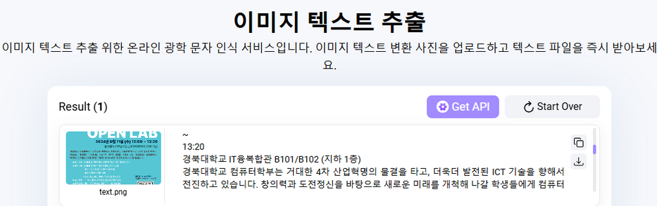
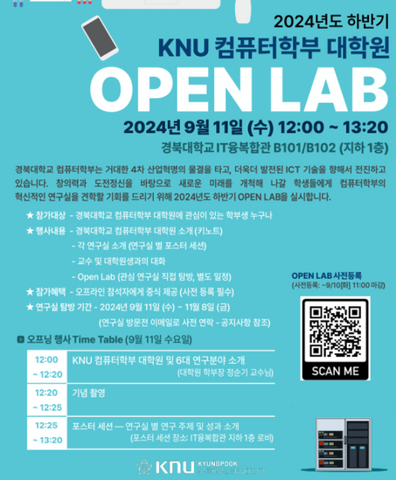

종합설계프로젝트1 5팀
이슈 및 해결방안
AI
이미지 텍스트 추출 사이트 활용해 정확하게 추출한 텍스트 복사하여 저장함.
데이터 수집 단계에서 원본 이미지 저장, 답변 시 그대로 반환하여 사용자가 직접 이미지를 보고 정보를 얻음.
Tesseract ocr을 활용하여 이미지 내 텍스트 추출 시도 -> 제대로 된 결과 X
이미지 크롤링 코드 구현 시도해 볼 예정.
단, 무료 크레딧 제한이 있어 논의해 볼 사안.

Slide 19

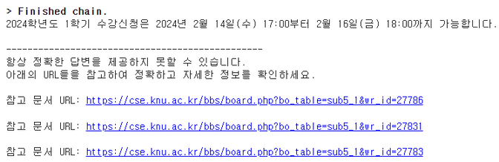
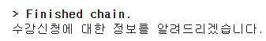
종합설계프로젝트1 5팀
이슈 및 해결방안
AI
키워드 전처리 및 동일한 쿼리 변환 과정을 적용해 문서 추출 방식 개선.
ex) ‘수강신청’, ‘수강 신청‘ ==> 수강신청
Chain 방식 활용하는 과정에서 API 사용법 관련 문제를 검토-> 개선
Refine 방식을 통해 일관되고, 정제된 답변을 생성하지만 정확한 정보 제공 X

Slide 20



종합설계프로젝트1 5팀
향후 일정
(10.14~11.10)
(~10.18)
작성한 논문 피드백 반영하여 최종 수정하여 10.18 까지 논문 제출
멘토링 회의를 통해 나온 개선사항들을 적용하여 답변의 정확도 개선
프론트엔드 백엔드 AI 서버 간 연결하여 전체 시스템 구축 목표

Slide 21
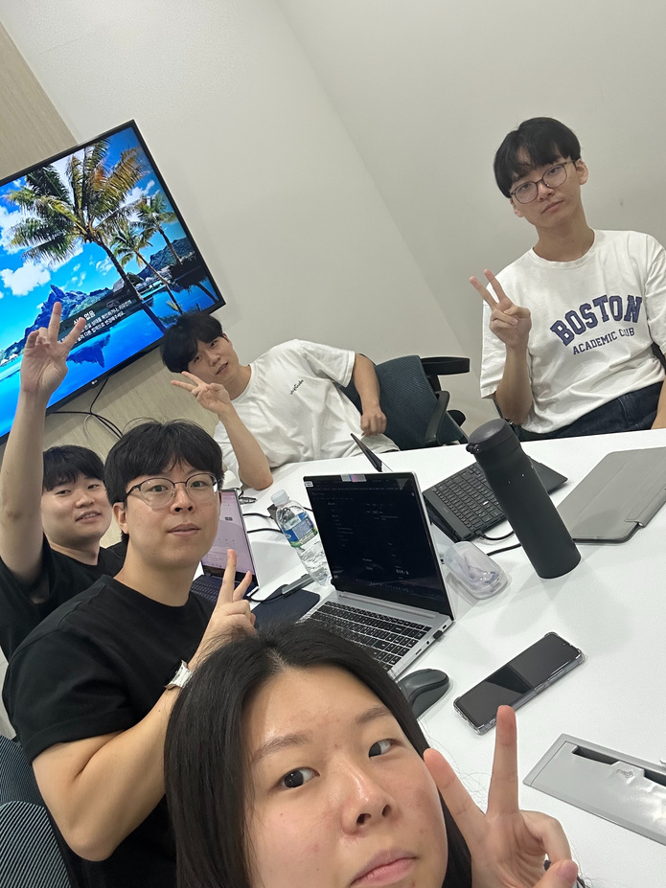
종합설계프로젝트1 5팀
감사합니다

